Slide 1









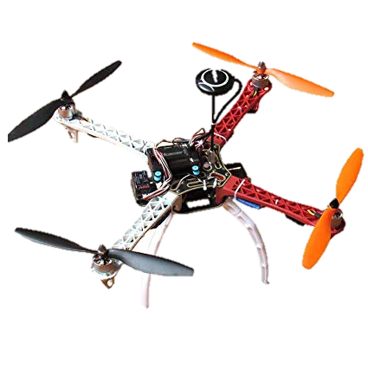
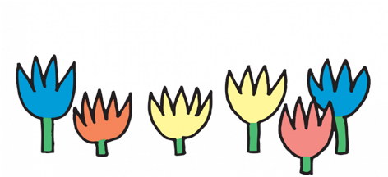
기음매기
프로젝트 목적
시스템 구조
불량 화훼를 생산단계에서 식별
집하과정과 선별과정의 작업량 감소
노동력 절감 효과
드론으로 화훼 촬영 후 결과전송
개발환경
Spring Framework
Android 8.0.0
Yolo version3
인터넷으로 결과 수신
전송받은 영상을 구역별로 분할
분할 된 영상을 통해 불량 화훼 인식
선민기 강태현 조호은 임재성

